Slide 1
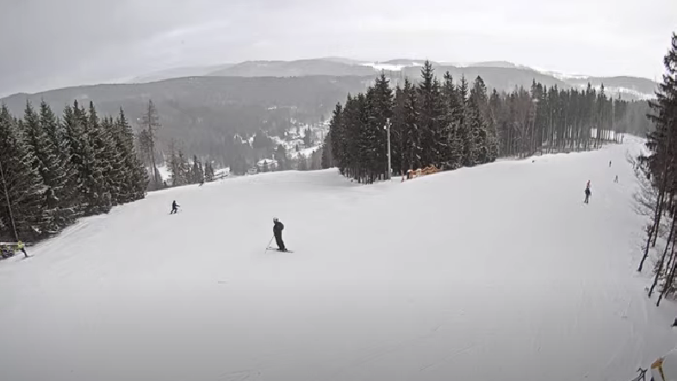
Sledujte KAMERY
A jste pořád IN a s námi!

